Slide 1
CURSO DE INTELIGENCIA ARTIFICIAL
The AI Engineering Skills Map
Las cuatro habilidades más importantes de la ingeniería de IA, según el análisis de Andrew Ng en The Batch.
01 · Introducción a la IA · Andrew Ng · 14 de agosto de 2026

Slide 2
Las cuatro habilidades
01
02
Building and deploying AI applications
Software engineering fundamentals
Construir, medir y gobernar sistemas con salidas impredecibles.
Ver las compensaciones y decidir con criterio de ingeniería.
03
04
Using coding agents
Shaping the build
Dirigir agentes con un modelo mental claro de cómo trabajan.
Decidir qué debe ir en la especificación, no solo implementarla.
Curso de Inteligencia Artificial · The AI Engineering Skills Map
2 / 10

Slide 3
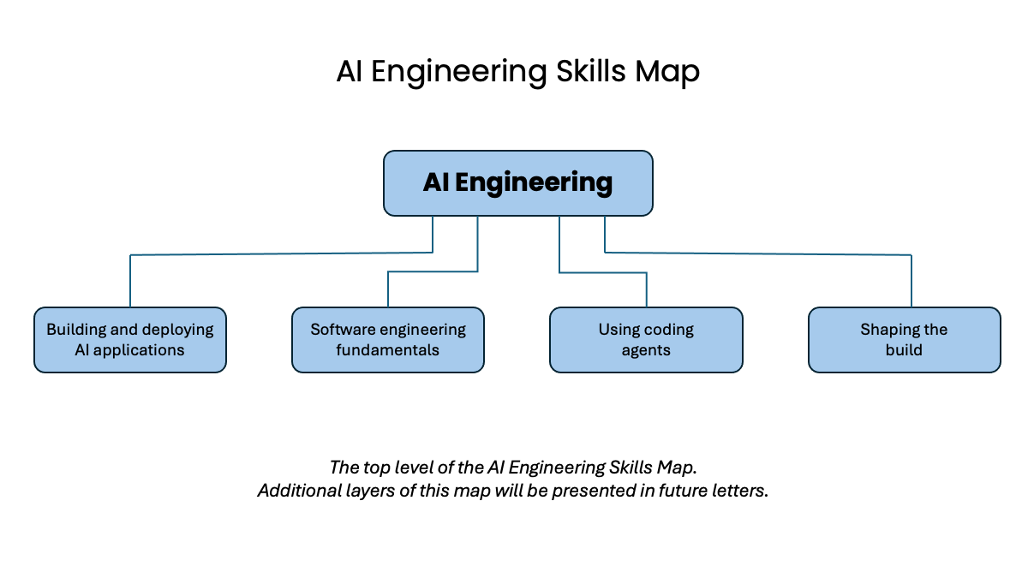
El mapa de habilidades
Nivel superior del mapa. Capas adicionales se presentarán en cartas futuras. Fuente: Andrew Ng, The Batch, issue 366.
Curso de Inteligencia Artificial · The AI Engineering Skills Map
3 / 10

Slide 4
Cómo se identificaron las habilidades
Un proceso similar a agrupar un conjunto masivo de empleos y entrevistas
+10,000
Entrevistas
Encuestas
Hoy y mañana
Ofertas de empleo analizadas para ver qué piden hoy las organizaciones.
Decenas de conversaciones estructuradas con expertos, hiring managers y reclutadores.
Datos de encuestas y otras fuentes en línea, sintetizados con el resto del material.
El objetivo no es solo el presente: también las habilidades del futuro cercano.
Curso de Inteligencia Artificial · The AI Engineering Skills Map
4 / 10

Slide 5
Una nota sobre terminología
Habilidades de ingeniería de IA, no solo el rol de «AI Engineer»
• Hablar de AI Engineering skills es más amplio que hablar del puesto «AI Engineer» (quien construye sistemas de IA).
• Hoy todo el mundo que desarrolla software debería saber trabajar con la nube, y solo un grupo menor tiene el título de Cloud engineer.
• Igual ocurre con la IA: full-stack, data, DevOps, machine learning y, sí, AI engineers necesitarán estas habilidades.
• El mapa describe capacidades que todo developer debería cultivar, no un único perfil de contratación.
Curso de Inteligencia Artificial · The AI Engineering Skills Map
5 / 10

Slide 6
HABILIDAD 01
Building and deploying AI applications
La diferencia clave: las aplicaciones de IA tienen salidas impredecibles
• Al pedirle algo a un LLM no sabes qué volverá; al entrenar un modelo no sabes qué predecirá en ejemplos nuevos. El software tradicional se comporta de forma más predecible.
• Quienes dominan esta habilidad conocen los bloques de construcción: LLMs, context engineering, RAG, flujos agénticos, machine learning y deep learning.
• Lo decisivo es usar técnicas estadísticas para medir, dirigir y gobernar el sistema, de modo que se comporte de forma más predecible.
• Una habilidad central es conducir bucles disciplinados de evals y análisis de errores.
Curso de Inteligencia Artificial · The AI Engineering Skills Map
6 / 10

Slide 7
HABILIDAD 02
Software engineering fundamentals
Entender cómo funciona el software permite construir con mucho más acierto
• Ingeniería es elegir compensaciones entre costo, escalabilidad, fiabilidad, velocidad, seguridad y privacidad.
• Los fundamentos te permiten ver qué compensaciones existen: stack, arquitectura, almacén de datos, pruebas.
• Un developer inexperto que «vibe codea» no sabe qué tradeoffs está tomando el agente, ni qué contexto darle.
• Con fundamentos puedes dirigir agentes usando el lenguaje preciso de la ingeniería de software.
Curso de Inteligencia Artificial · The AI Engineering Skills Map
7 / 10

Slide 8
HABILIDAD 03
Using coding agents
Usar coding agents con criterio es ya una habilidad de todo developer
• Hace falta un modelo mental de cómo trabajan los agentes, cuáles son sus límites y cuánto intervenir frente a cuánto dejarlos solos.
• Hay que gestionar el contexto, equilibrar planificación y ejecución, y dar verificadores o evals para que cierren el ciclo solos.
• También: trabajar con una spec clara (y saber cuándo no hace falta), orquestar varios agentes y evitar que uno toque la base de producción.
• Como el campo cambia rápido, hay que probar herramientas nuevas y evolucionar el flujo de trabajo con las mejores prácticas.
Curso de Inteligencia Artificial · The AI Engineering Skills Map
8 / 10

Slide 9
HABILIDAD 04
Shaping the build
El trabajo se desplaza de implementar la spec a decidir qué debe contener
• Con una spec clara, los agentes entregan cada vez mejor. Lo difícil pasa a ser qué debería estar en esa spec.
• Ya no basta con recibir un diseño pixel-perfect e implementarlo: hace falta sentido de producto, contexto de negocio y objetivos del cliente.
• La IA permite más ownership y agencia: identificar problemas u oportunidades y ejecutar con responsabilidad.
• Saber cuándo un MVP rápido para probar con usuarios y cuándo ir más despacio y construir con más cuidado.
Curso de Inteligencia Artificial · The AI Engineering Skills Map
9 / 10

Slide 10
Para llevar
Todas las personas que desarrollan software necesitarán estas habilidades
01
02
03
04
Building and deploying
Software fundamentals
Using coding agents
Shaping the build
Medir, dirigir y gobernar salidas impredecibles con evals.
Ver las compensaciones y hablar el lenguaje de la ingeniería.
Steering, contexto, verificadores y flujos que evolucionan.
Sentido de producto, ownership y decidir qué va en la spec.
Curso de Inteligencia Artificial · The AI Engineering Skills Map
10 / 10

